Slide 1
三草酸合铁(III)酸钾的制备及组成分析
实验十

Slide 2
第一部分 合成
一、实验目的
通过学习三草酸合铁(III)酸钾的合成方法，掌握无机制备的一般方法。
学习用高锰酸钾法测定C₂O₄²⁻与Fe³⁺的原理和方法。
综合训练无机合成、滴定分析的基本操作，掌握确定化合物组成的原理和方法。

Slide 3
二、实验原理
三草酸合铁(III)酸钾，即K₃[Fe(C₂O₄)₃]⋅3H₂O，为绿色单斜晶体，溶于水，难溶于乙醇。110ºC下失去三分子结晶水而成为K₃[Fe(C₂O₄)₃] ，230ºC时分解。该配合物对光敏感，光照下即发生分解。

Slide 4
合成三草酸合铁(III)酸钾的工艺路线
合成三草酸合铁(III)酸钾的工艺路线有多种。
1 以铁为原料制得硫酸亚铁铵，加草酸钾制得草酸亚铁后经氧化制得三草酸合铁(III)酸钾；
2 以硫酸铁与草酸钾为原料直接合成三草酸合铁(III)酸钾；
3 以三氯化铁与草酸钾直接合成三草酸合铁(III)酸钾；
4 本实验采用硫酸亚铁加草酸钾形成草酸亚铁经氧化结晶得三草酸合铁(III)酸钾。

Slide 5
合成原理
1 硫酸亚铁加草酸钾形成草酸亚铁：
2 在过量草酸根存在下，用过氧化氢氧化草酸亚铁即可得到三草酸合铁（III）酸钾，同时有氢氧化铁生成：
3 加入适量草酸可使转化为三草酸合铁（III）酸钾配合物：
4 再加入乙醇，放置即可析出产物结晶。

Slide 6
总反应式为：

Slide 7
三、仪器和试剂
仪器：托盘天平，分析天平，烧杯（100mL，250mL ），量筒（10mL，100mL），长颈漏斗，布氏漏斗，抽滤瓶，表面皿，称量瓶，干燥器，烘箱，锥形瓶（250mL），酸式滴定管50mL）。
试剂：FeSO₄（s），1mol⋅L⁻¹H₂SO₄溶液，1mol⋅L⁻¹H₂C₂O₄溶液，饱和K₂C₂O₄溶液，3%H₂O₂溶液，MnSO₄滴定液，6mol⋅L⁻¹HCl溶液，15%SnCl₂溶液，2.5%Na2WO₄溶液，6%TiCl₃溶液，0.4%CuSO₄溶液，0.01mol⋅L-1KMnO₄标准滴定溶液（自行配制和标定）。

Slide 8
四、实验方法
(1)溶解 在托盘天平上称取4.0g FeSO₄⋅7H₂O
晶体，放入250mL烧瓶中，加入1mol⋅L⁻¹H₂SO
1mL，再加入H₂O15 mL，加热使其溶解。
(2)沉淀 在上述溶液中加入1mol⋅L⁻¹H₂C₂O₄
20mL，搅拌并加热煮沸，使形成FeC₂O₄⋅2H₂O
黄色沉淀，用倾泻法洗涤该沉淀3次，每次使用25mLH₂O去除可溶性杂质。

Slide 9
(3)氧化 在上述沉淀中加入10 mL饱和K₂C₂O₄溶液，水浴加热至40ºC，滴加6% H₂O₂溶液10mL，不断搅拌溶液并保持温度在40 ºC左右，使Fe（II）充分氧化为Fe（III）。滴加完后，加热溶液至沸以去除过量的H₂O₂。
(4)生成配合物 保持上述沉淀近沸状态，先加入1mol⋅L⁻¹ H₂C₂O₄5mL，然后趁热滴加1mol⋅L⁻¹H₂C₂O₄2~3 mL使沉淀溶解，溶液的pH值保持在4~5，此时溶液呈翠绿色，趁热将溶液过滤到一个150mL烧杯中，并使滤液控制在30mL左右，冷却，8mL乙醇，放置（过夜）、结晶、抽滤至干即得三草酸合铁(III)酸钾晶体。称量，计算产率，并将晶体置于干燥器内避光保存。

Slide 10
五、实验过程
1mol⋅L⁻¹
H₂C₂O₄ 20mL
1mol⋅L⁻¹
H₂SO₄1mL
FeSO4⋅7H₂O
4.0g
烧杯内
溶解
FeC₂O₄⋅2⋅H₂O ↓
黄色
15mL水 Δ
Δ煮沸
10 mL饱和K₂C₂O₄溶液
滴加6% H₂O₂溶液10mL
热水洗三次每次25.00mL
黄色变橙色
溶液至沸以去除过量的H₂O₂
红棕色↓
水浴加热至40ºC
不断搅拌
溶液保持温度在40 ºC

Slide 11
1mol⋅L⁻¹
H₂C₂O₄7mL
pH值保持在pH4~5
沉淀溶解
（黄绿色溶液）
Fe(OH)3 ↓红棕色
（上层液为翠绿色）
先5mL，
后2mL滴加
200g/LKOH约2.5mL
趁热过滤
翠绿色滤液
（体积在30mL以下）
8-10mL95%乙醇
绿色单斜晶体
50-100mL小烧杯中
冷却
抽干
暗处放置结晶
抽干后用少量乙醇洗涤产品继续抽干
称量计算产率
（产品放在干燥器中避光保存）

Slide 12
第二部分 测定组成
一、标准滴定溶液配制与标定
二、各个组份含量测定

Slide 13
高锰酸钾标准溶液的配制与标定
一、实验目的
      了解并掌握高锰酸钾标准溶液的配制及标定方法。
      掌握标定高锰酸钾溶液浓度的原理、方法及滴定条件。

Slide 14
二、实验原理
配制：粗、沸、放、滤、棕。
标定：基准物质：Na₂C₂O₄
滴定反应：
反应条件
滴定温度控制在75～85℃为宜。
溶液的酸度约为0.5～1.0mol·L⁻¹。
滴定速度应先慢后快。
终点颜色：粉红色

Slide 15
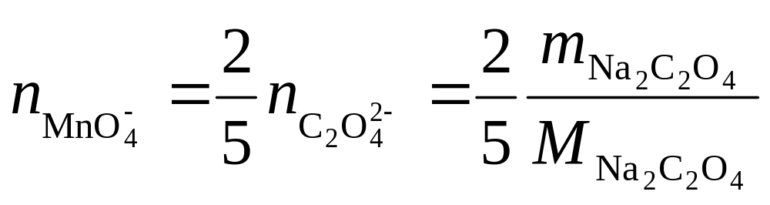
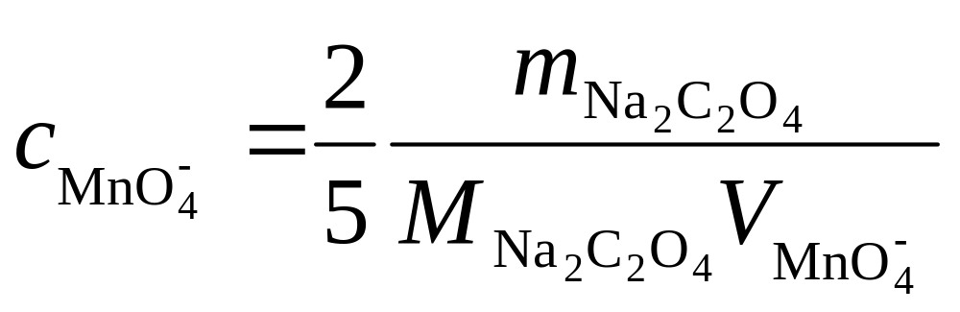
计算

Slide 16
1．0.01mol·L⁻¹KMnO₄标准溶液的配制
三、实验步骤
称取计算量的KMnO₄溶于1000mL去离子水中，盖上表面皿，加热至沸并保持20～30min，随时加水补充蒸发损失。冷却后，在暗处放置7～10天，然后用玻璃棉过滤除去MnO₂等杂质。滤液贮于洗净的棕色瓶中，摇匀，放置暗处保存。
若溶液煮沸后在水浴上保持1h，冷却后过滤，则不必放置7～10天，可立即标定其浓度。

Slide 17
2．0.01mol·L-1KMnO₄标准溶液浓度的标定
准确称取计算量的Na₂C₂O₄ 3份于250mL锥形瓶中，加去离子水40mL及10mL3mol·L⁻¹
H₂SO₄，加热至75～85℃（瓶口开始冒热气），趁热用待标定的KMnO₄溶液进行滴定。
（KMnO₄色深，液面弯月面不易看出，读数时应以液面的最高线为准，即读液面的边缘）。滴定至溶液呈微红色，半分钟内不褪色即为终点。

Slide 18
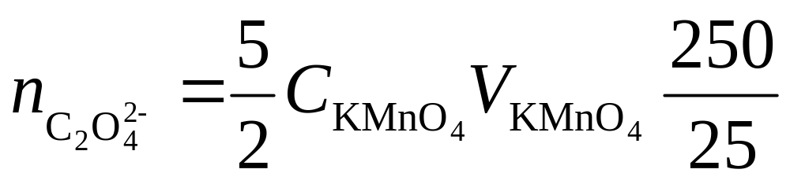
三草酸合铁(III)酸钾的组成测定
一、实验原理
1、草酸根含量的测定
在酸性介质中，用KMnO₄标准溶液滴定试液中的草酸根，根据消耗量可直接计算出的含量，其滴定反应式为：

Slide 19
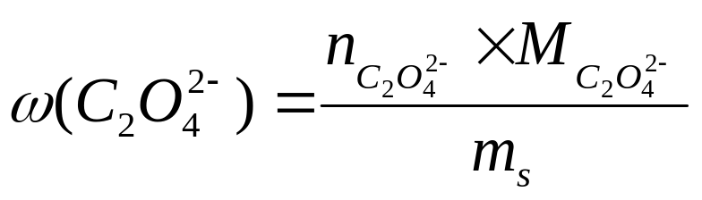
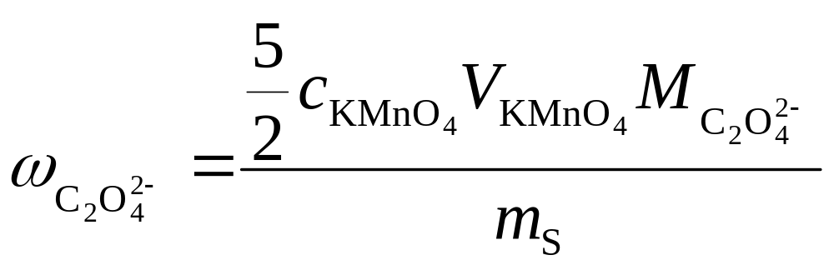

Slide 20
2、Fe³⁺含量测定
方法：测铁时，用SnCl₂-TiCl₃联合还原法，先将Fe³⁺还原为Fe²⁺ ，然后在酸性介质中，用KMnO₄标准滴定溶液滴定试液中的Fe³⁺和C₂O₄²⁻的总量，根据标准滴定溶液的消耗量，可计算出Fe³⁺的含量。
反应：

Slide 21
反应条件
预处理：Fe³⁺还原为Fe²⁺
SnCl₂—TiCl₃联合还原，钨酸钠指示
趁热
Na₂WO₄
采用甲基橙指示SnCl₂还原
MnSO₄滴定液： MnSO₄ 、 H₂SO_{4、} H₂PO₄
混合液

Slide 22
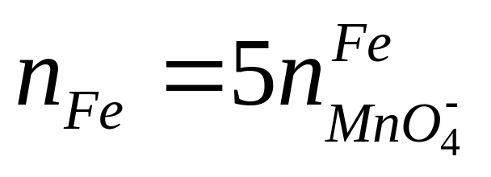
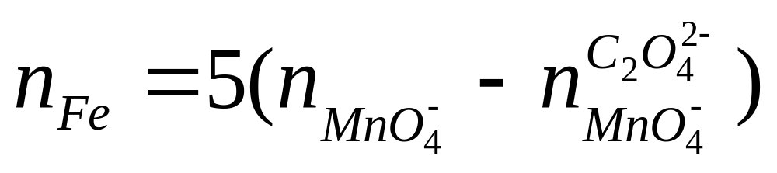
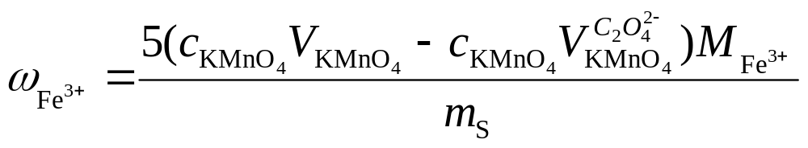
计算

Slide 23
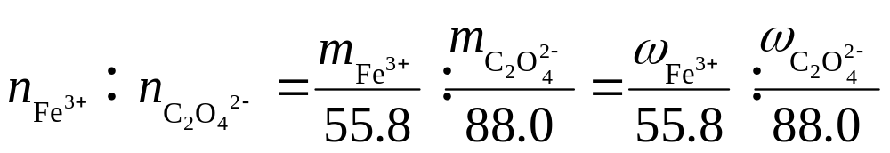
3、组成测定
根据
可确定C₂O₄²⁻和Fe³⁺的配合比。

Slide 24
二、测定步骤
(1)称量 称取已干燥的三草酸合铁(III)酸钾1~1.5g于250mL小烧杯中，加水溶解，定量转移至250mL容量瓶中，稀释至刻度，摇匀，待测。
(2)C₂O₄²⁻的测定 分别从容量瓶中吸取3份25.00mL试液于锥形瓶中，加入MnSO₄滴定液5mL及1mol⋅L-1H₂SO₄5mL，加热至75~80ºC（即液面冒水蒸汽），用0.01 mol⋅L⁻¹
KMnO₄标准滴定溶液滴定至淡粉红即为终点，记下KMnO₄体积，计算C₂O₄²⁻含量。

Slide 25
(3)Fe³⁺的测定 分别从容量瓶中吸取3份25.00mL试液于锥形瓶中，加入6mol⋅L⁻¹HCl 10mL加热至70~80 ºC，此时溶液为深黄色，然后趁热滴加SnCl₂至淡黄色，此时大部分Fe³⁺已被还原为 Fe²⁺，继续加入2.5%Na₂WO₄1mL，滴加TiCl₃至溶液出现蓝色，再过量1滴，保证溶液中Fe³⁺完全被还原。加入0.4%CuSO₄溶液2滴作催化剂，加H₂O20mL，冷却振荡直至蓝色褪去，以氧化过量的TiCl₃和W（V）。
Fe³⁺还原后，继续加入MnSO₄滴定液10mL，用KMnO₄标准滴定溶液滴定约4mL后，加热溶液至75~80 ºC，随后继续滴定至溶液呈微红即为终点，记下消耗KMnO₄体积，计算Fe³⁺的含量。

Slide 26
三、任务
每两人配250mLNa₂C₂O₄标准溶液
每人配500mL0.01mol/LKMnO₄溶液
标定KMnO₄溶液
测定合成样品的组成及含量
注意：实验时间
第十三周 星期四上午合成、配溶液，下午测定。

